Slide 1
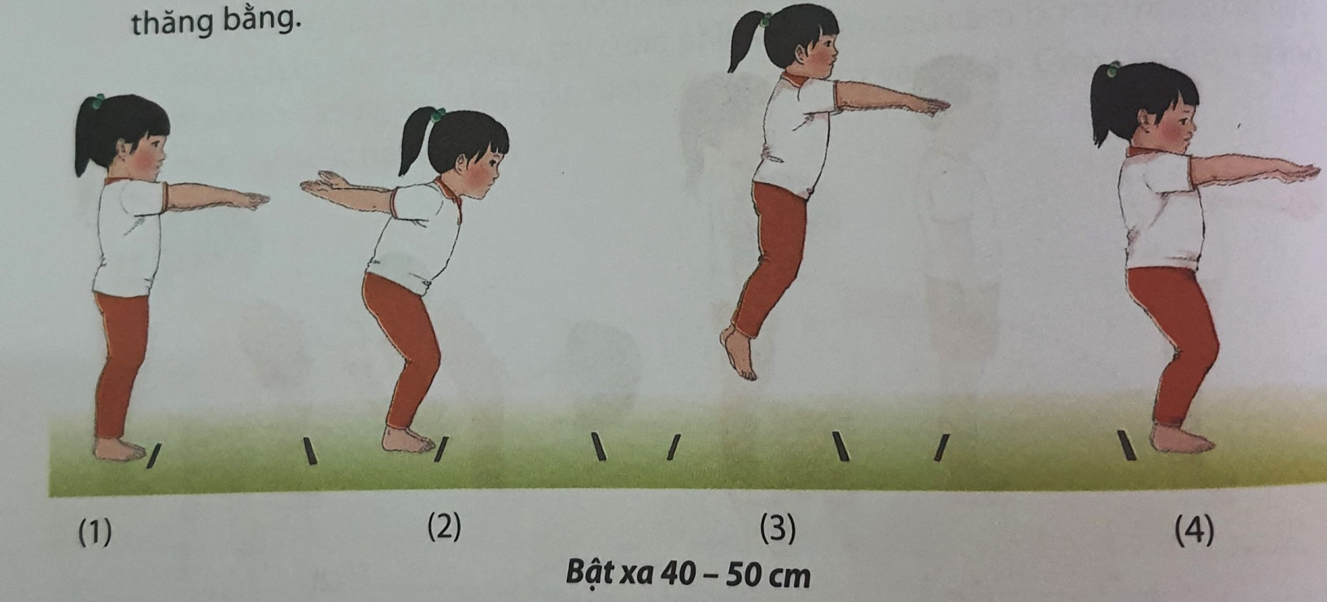
Vận động cơ bản
“BẬT XA 40-50cm"
Bật xa 40-50cm:
Kẻ 2 vạch song song ở dưới đất, cách nhau 40-50cm, trẻ đứng mũi bàn chân sát mép vạch, 2 tay thả xuôi. Trẻ đưa 2 tay ra phía trước, lăng nhẹ xuống dưới, ra sau, đồng thời gối hơi khuỵu, người hơi cúi về phía trước, nhún 2 chân, bật qua vạch đối diện, tay hất đưa ra trước, khi chạm đất gối hơi khuỵu. Yêu cầu không chạm vào vạch, giữ được thăng bằng.

